Slide 1
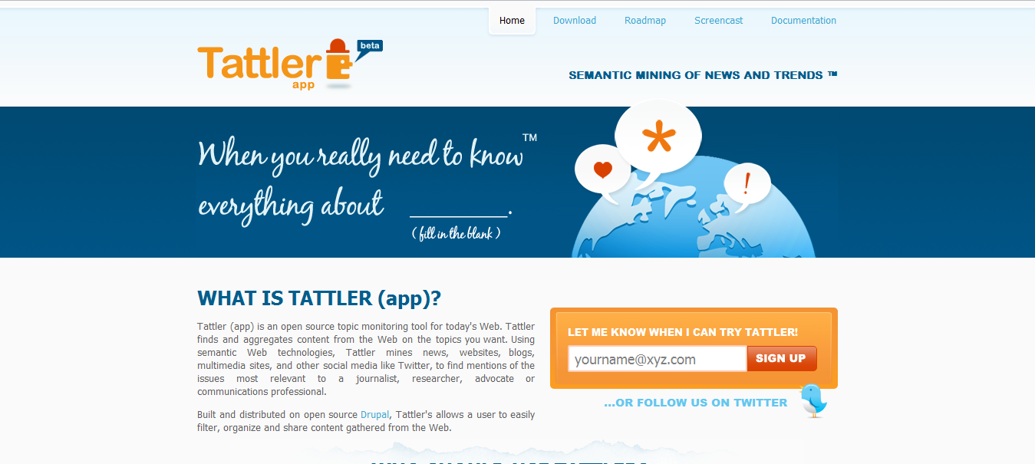

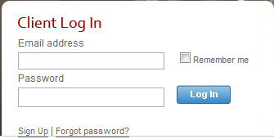
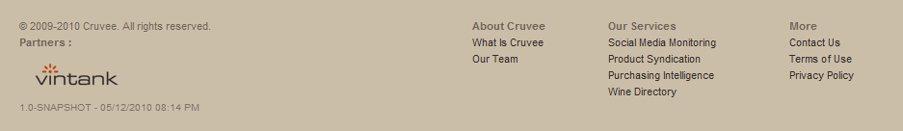
Home
Quienes Somos Servicios Contacta
CataMonitor
Social Media Monitoring
¿Qué se está diciendo de mi vino?
Para este dibujo, se me ocurre poner una barrica de madera y unos bocadillos muy parecido a lo que aquí hay
Información para la gestión del la reputación online de la gastronomía y la restauración
¿Qué es CataMonitor?
El rápido crecimiento de las redes sociales, los blogs, el microblogging, los foros, Ilas aplicaciones móviles,.. Está produciendo una revolución en la forma en la que nos informamos para tomar las decisiones de compra. Como consecuencia de ello, se está revelando como un factor crítico conocer que se dice de las empresas en Internet, y poder actuar en consecuencia, tanto para las acciones de comunicación, como en la planificación comercial y en la propia estrategia sobre los productos.
Cata Monitor es una compañía especializada en la monitorización de opiniones sobre vinos y bodegas, pero también de cualquier otro producto gastronómico e incluso de restaurantes.
La información obtenida se procesa y se ordena para una rápida y sencilla interpretación, así como para facilitar la mejor respuesta con el fin de gestionar la reputación online por parte de las empresas
¿Quieres saber más sobre nuestro servicios?
Solicita una demo
Síguenos en facebook
@2010 Todos los derechos reservados
Sobre CataMonitor
Qué es catamonitor
Quienes somos
Nuestros servicios
Social Media Monitoring
Gestión de la reputación online
Solicitar una demo
Suscribirse al servicio
Más
Contacta con nosotros
Términos de uso
Política de privacidad
catamonitor

